Slide 1
イロイロ 生活カルテ
中野区発！地域コミュニティ
高齢者つながるプラットフォーム

Slide 2






チーム D-attend

Slide 3
チームの強み
シニアコミュニティ
500
件
ヒアリング
D-attend, 2022–2024, 対面・オンラインヒアリングデータ（シニア、コミュニティ運営者、地域医療・介護従事者、地方行政職員、包括支援センター等を対象、述べ500件）
Notes:
私たちは2年で500件！直接話を聞いています。

Slide 4
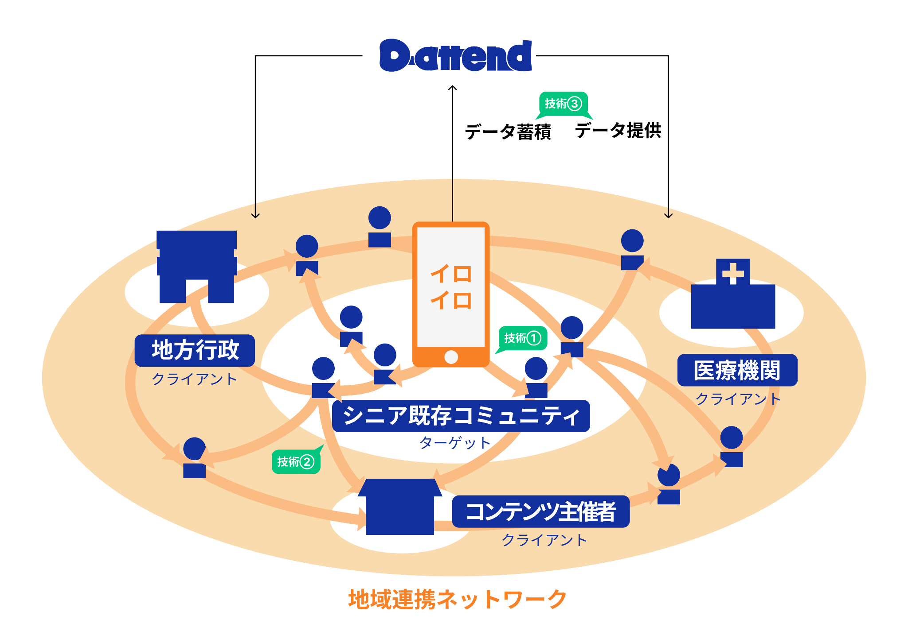
目指す社会
情報連携！
コミュニティ起点の
楽しく支えあう
高齢者支援へ
活動発見！
Notes:
コミュニティ：高齢者が新しい活動を見つけて、気づいたら人とつながって、それがセーフティネットを形成している。
このような世界観を、私たちはシニアの小さなDXを通じて実現させます！今日はその第一歩目についてお話します！

Slide 5
高齢者の「ケア的孤立」の課題
中野区の
高齢者人口に対する
独居高齢者の割合
29.4%
[1]
孤立孤独の健康への影響
寿命
ケア的孤立
「孤独はたばこ
1日15本吸うのと
同程度寿命を
縮める」^{[2]}
周囲の繋がりの
不足によって早期対処が難しい状態を招く可能性
全国および中野区高齢者の
独居率（令和2年）
[1]中野区. (2024). 中野区健康福祉総合推進計画 第2章: 中野区の現状、地域福祉を取り巻く状況. https://www.city.tokyo-nakano.lg.jp/kusei/kousou/bunyabetsu/kenkou/0237285120240515141646300.html
[2]Esteban Ortiz-Ospina (2020) - “Loneliness and Social Connections” Published online at OurWorldinData.org. Retrieved from: 'https://ourworldindata.org/social-connections-and-loneliness' [Online Resource]

Slide 6
着目する課題（シニア目線）
・85歳女性
・独居
・家族は遠方
・要介護3
・デイサービス、訪問介護を利用
・健康教室に通っていた
Kさん

Slide 7
着目する課題（シニア目線）
生活異変を自ら発信できず、対処が後手後手に
対処/連携の遅れ
年間最大
400万円の損失！^{[3][4]}
？
！
物忘れが増え、
健康教室を欠席
周りの人も心配していたが相談につながらず
（潜在課題）
夜間に徘徊し転倒
骨折で入院
要介護3の認定
ケアの調整長期入院
（課題顕在化）
[3] Fukai, T., Ichimura, H., Kitao, S., & Mikoshiba, M. (2021). Medical expenditures over the life cycle: Persistent risks and insurance. RIETI.
[4] Kazawa, K., Rahman, M. M., & Moriyama, M. (2018). An investigation of factors influencing high usage of medical and long-term care services in an aging society in Japan. Asia Pacific Journal of Public Health, 30(2), 95-106.

Slide 8
データからわかる課題状況（シニア目線）
自発的に相談しない高齢者
３割前後が回答！
「リスクが高い人」が誰にも相談しない理由^{[5]}
相談しても解決できないと思うから
特に理由はない
誰に相談してよいか分からないから
第1位
32.4%
第2位
31.0%
第3位
24.8%
※迷惑をかけたくないというデータも^{[6]}
高齢者はリスクや心配事があってもなかなか周りに相談しない！
[5] 中野区. (2020). 令和2年度(2020年度)暮らしの状況と意識に関する調査報告書 第4章: SOSを発信できないリスクが高い人の分析, https://www.city.tokyo-nakano.lg.jp/kusei/toukei-cyousa/survey/r2-kurashi.html [6]池内朋子, 小野真由子, & 長田久雄. (2022). 対人関係における高齢者の 「迷惑をかけたくない」 思い: 文献研究による検討. 応用老年学, 16(1), 89-98.

Slide 9
課題の構造（行政視点）
予算を
どう使えば…
シニアが相談できる関係性と、
相談を受ける窓口が分離。
地域コミュニティ
専門職の相談窓口
地方行政
ゆるい繋がり
（情報あり）
相談しない
（情報なし）
社協
病院
コミュニティ管理者
地域包括
介護サービス
シニアと関係値はあるけど
情報の連携方法がない！
（市民主体の活動中野区200件）
資金も人員もなく
シニアと関係値を築けない！
（高齢者6000人に包括職員3人）^{[7] [8]}
関係値
連携機能
関係値
連携機能
[7] 中野区. (2024). 中野区地域包括支援センター運営協議会（第十期第2回）資料. https://www.city.tokyo-nakano.lg.jp/kusei/kaigi/fuzokukikan/houkatsusien/0686063020240724162023361.files/7.pdf [8] 厚生労働省. (2010). 地域包括支援センターの人員基準. https://www.mhlw.go.jp/shingi/2010/06/dl/s0610-4a_0018.pdf

Slide 10
インサイト
地域コミュニティの関係値に連携機能を付与するサービスがあれば？
欲しい！
地域コミュニティ
支援機関
地方行政
ゆるい繋がり
（情報あり）
社協
情報共有！
病院
コミュニティ管理者
地域包括
介護サービス
関係値
連携機能
連携機能

Slide 11
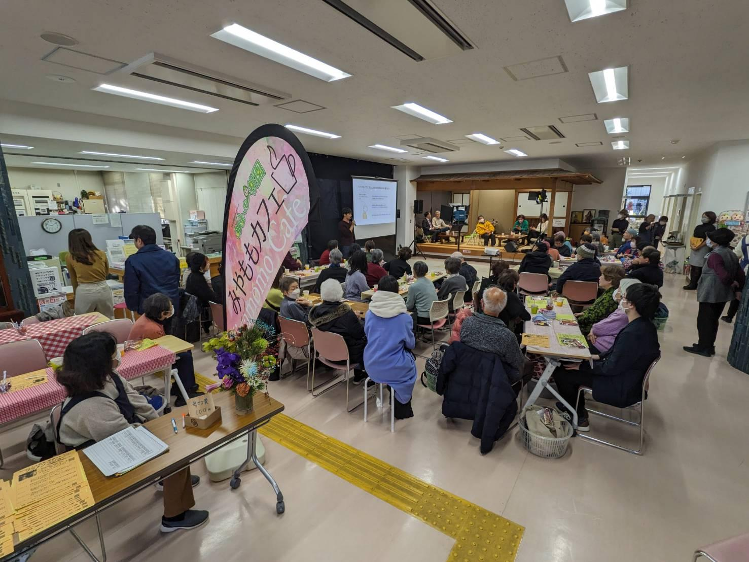
ロールモデルとなる取り組み
実は50%以上の
高齢者が社会活動に参加！^{[9]}
具体事例
中野ほっとサロン
・元看護師が主催運営、
社会福祉協議会が支援（行政関連機関）
・主催者が“ちょっとした異変”を察知
→必要機関に連携、対処
中野区高齢者活動コミュニティ
200か所以上
活用できないか？
[9]内閣府. (2023). 令和5年版高齢社会白書: 令和4年度 高齢化の状況及び高齢社会対策の実施状況. https://www8.cao.go.jp/kourei/whitepaper/w-2023/zenbun/05pdf_index.html

Slide 12
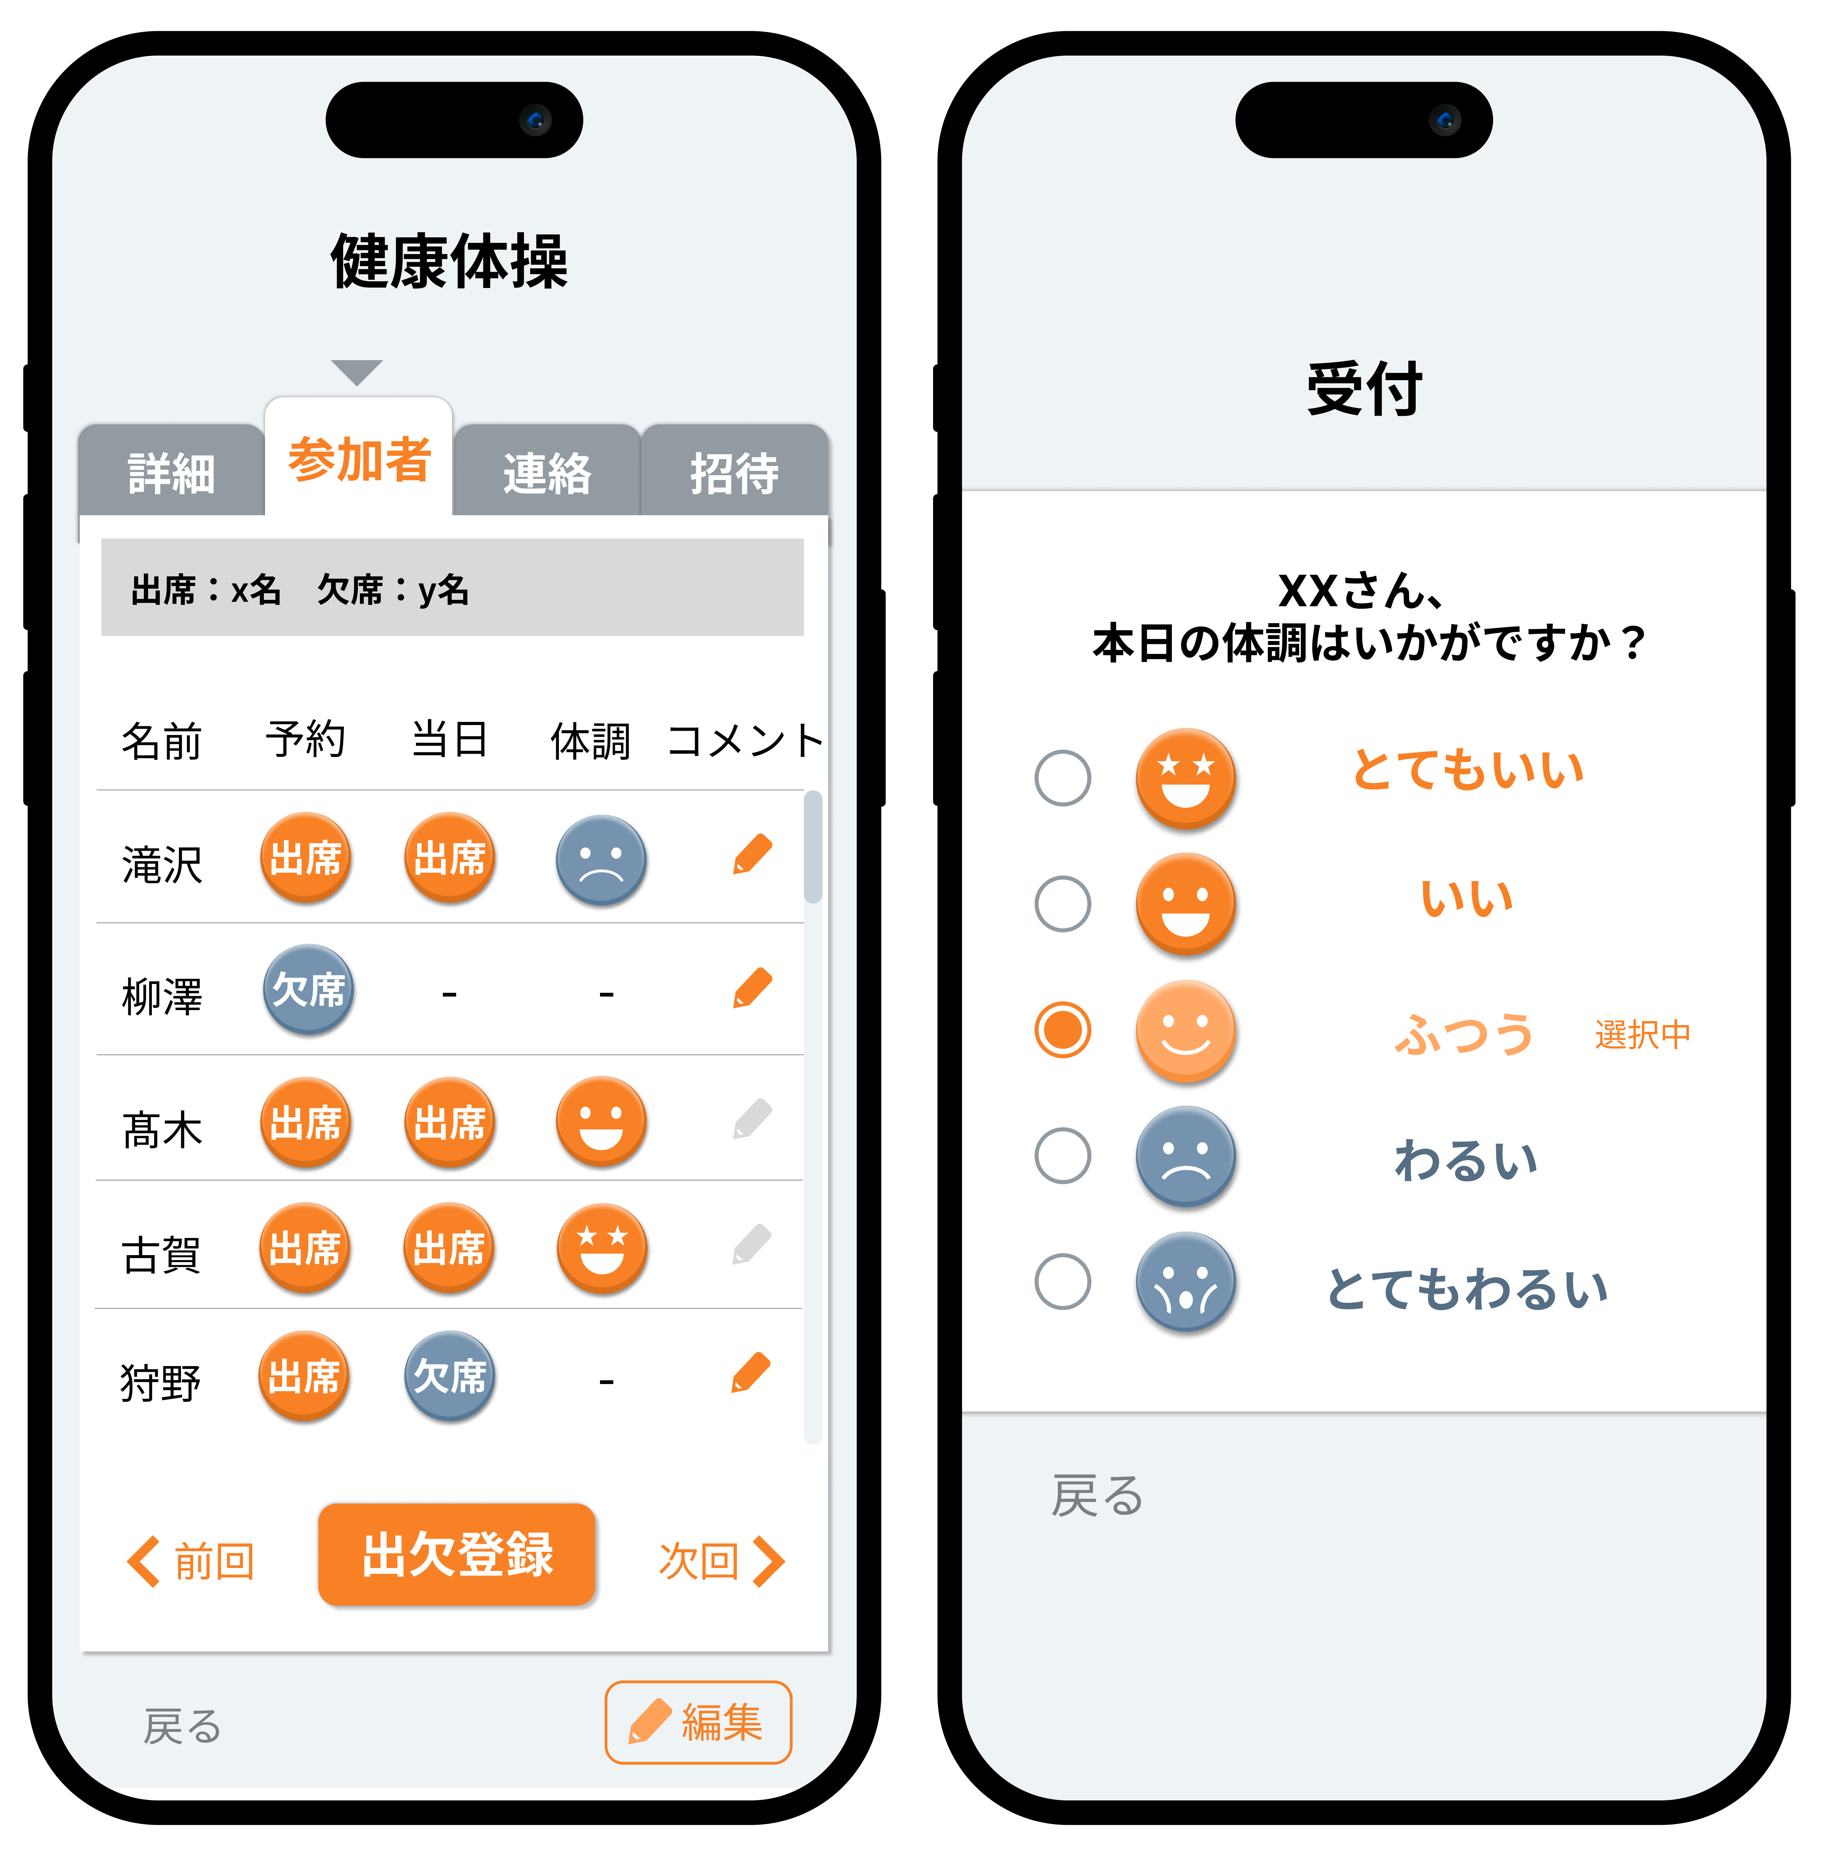
ソリューション
イロイロ 生活カルテ
地域コミュニティに眠る
高齢者の生活/健康情報を
みんなで蓄積、
デジタル化し活用！
転んだ
らしい…
！
連携
最近見かけないなあ
早期発見

Slide 13
サービスにおける情報連携の流れ
❶イベントの受付でデータ収集
❷異変をハイライト
Pi!
出欠状況、
IADL変化から注意が必要な高齢者を発見
イベント受付時に、 高齢者と主催者が
体調変化を記録
〇〇さん
！
❸ワンタップで包括等へ連携
❹異変に早期対処、介護費削減
蓄積した縦断データを地域包括等の
関連機関に連携
地域コミュニティと支援機関の包括的な連携支援体制を構築
支援機関

Slide 14
ビジネスモデル
生活カルテ情報と連携システムを行政へ販売提供
地方自治体
（重層的支援体制整備事業）
最終受益者
協力依頼
委託料
協力依頼
地域高齢者
コミュニティ
イロイロ
生活カルテ
地域包括支援センター
医療機関など
データ
データ

Slide 15
サービスの強み
コミュニティ基点で生活カルテ情報を収集できるのはイロイロのみ
中野区と作る
収集する情報と専門職への連携方法の知見
独自開発した
高齢者みんなが使えるやさしいUI
×
Pi!
中野区
D-attend
その他自治体
中野モデルを他地域に展開
D-attend独自の
知財として活用！

Slide 16
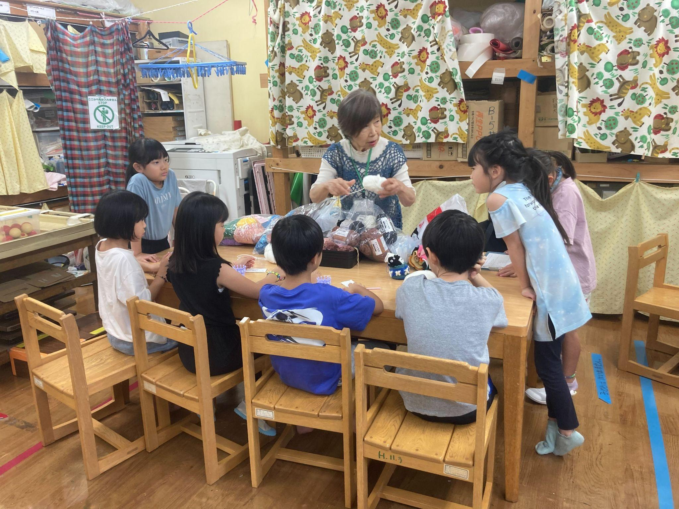
現在の取り組み
試作品アプリを開発、
中野区でアプリ運用の開始
2024年度
・検証高齢者コミュニティを獲得
・アプリ開発（5度の大幅アップデート）
2025年度
・中野区社協20箇所のコミュニティで実証
中野区×科学大×D-attendの共同研究 石巻赤十字病院×科学大×D-attendの共同研究

Slide 17
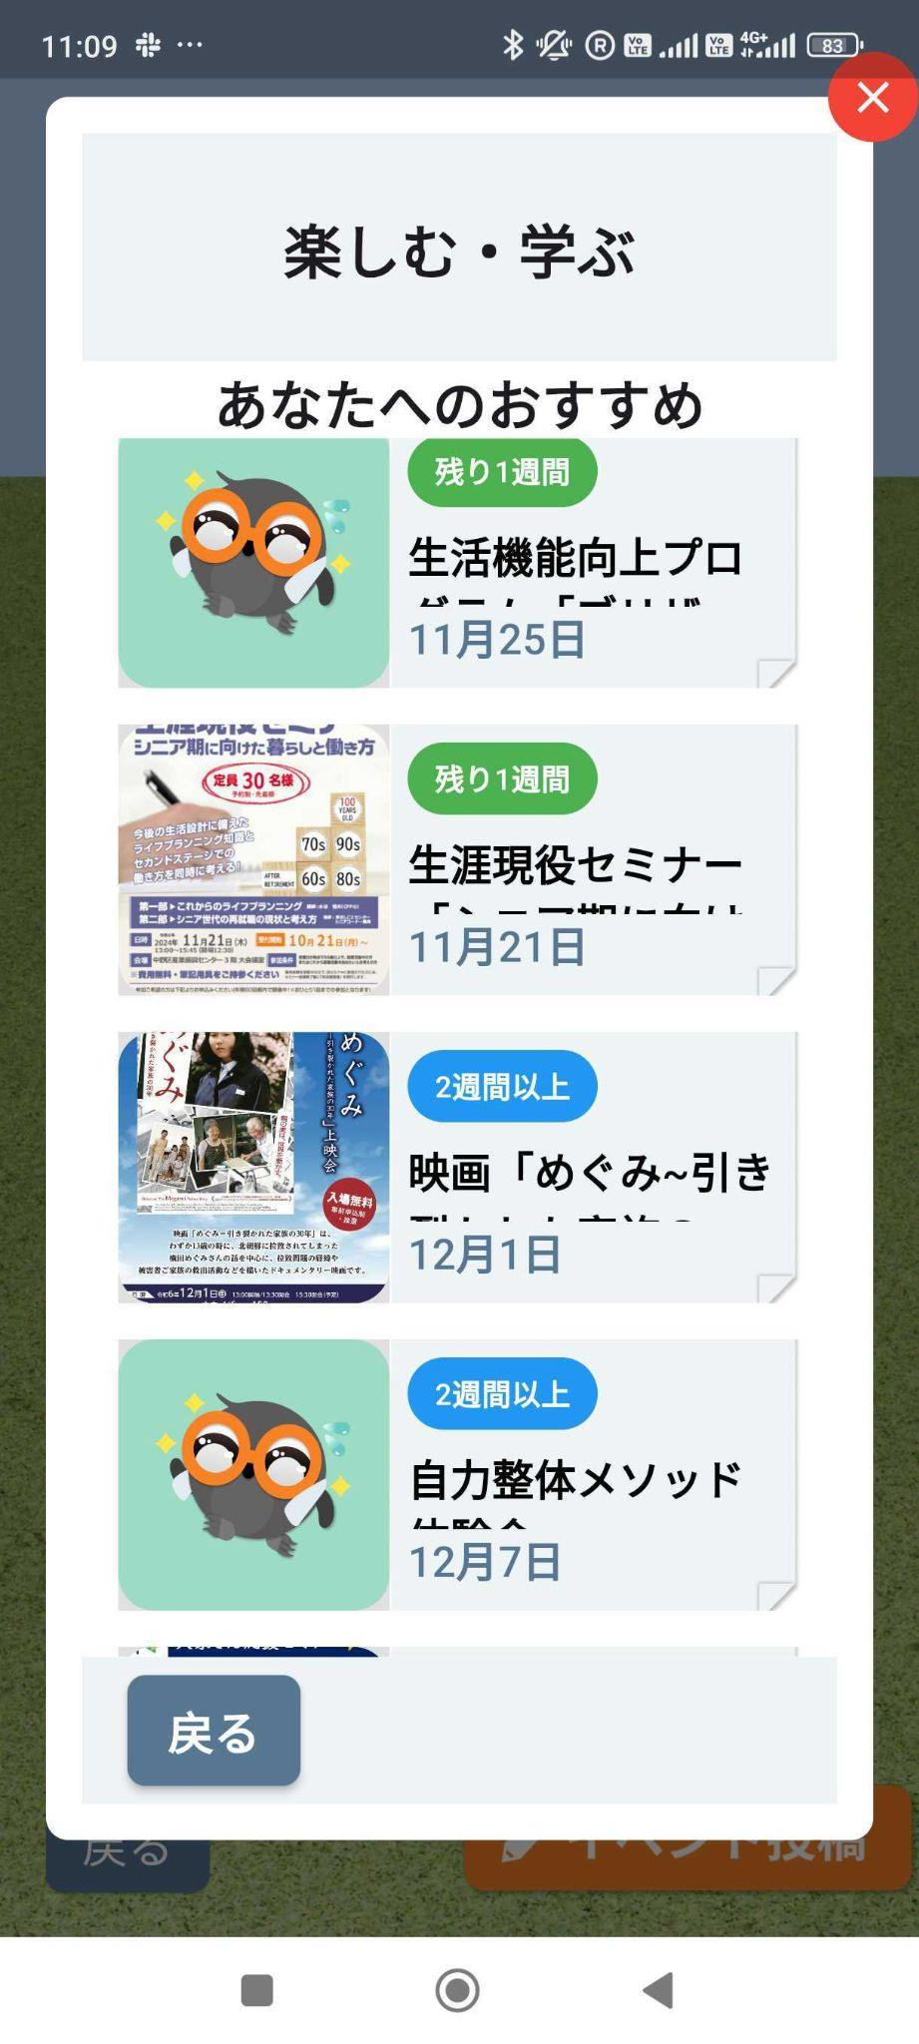
事業の将来像
生活カルテ
（早期発見）
プラットフォームを
拡大、シニアが新たなコンテンツや仕事に
参加！
イロイロマッチング
（活動促進）

Slide 19
地方行政の新制度への活用
重層的支援体制整備事業の枠組み
重層的支援体制整備事業
相談支援
相談支援と参加支援等の間を
埋める活動等を促進
包括的相談
支援事業
・厚生労働省が令和3年度から開始。
・中野区など200以上の自治体で導入
多機関協働事業
アウトリーチ等を
通じた継続的支援事業
参加支援事業
参加支援

Slide 20
高齢者の社会参加）
高齢者の50%は年に一度以上
何かしらの社会活動に参加している^{[5]}
[5] 内閣府. (2023). 令和5年版高齢社会白書: 令和4年度 高齢化の状況及び高齢社会対策の実施状況. https://www8.cao.go.jp/kourei/whitepaper/w-2023/zenbun/05pdf_index.html
[6] 中野区. (2020). 令和2年度(2020年度)暮らしの状況と意識に関する調査報告書 第4章: SOSを発信できないリスクが高い人の分析, https://www.city.tokyo-nakano.lg.jp/kusei/toukei-cyousa/survey/r2-kurashi.html [7]池内朋子, 小野真由子, & 長田久雄. (2022). 対人関係における高齢者の 「迷惑をかけたくない」 思い: 文献研究による検討. 応用老年学, 16(1), 89-98.

Slide 21
競合比較
強み：自分発信では相談にいかない高齢者の異変を低コストで収集可能
周囲依存
高齢者宅訪問
コミュニティ起点
高齢者本人ではなく、
日々関わる支援者から小さなDX
なかの元気アップ訪問
民生委員・社協
イロイロ生活カルテ
管理
コスト高
管理
コスト低
高齢者自身の行動変容
個別訪問のコスト
高齢者自身のITリテラシーのハードル
相談窓口
見守りシステム
地域包括支援センター高齢者総合相談センター
緊急通報システム
相談ITサービス
介護相談AIチャットボット
本人依存

Slide 22
高齢者の「ケア的孤立」の課題
中野区の
高齢者人口に対する
独居高齢者の割合
29.4%
[1]
独居
孤立孤独の健康への影響
同居
寿命
ケア的孤立
「孤独はたばこ
1日15本吸うのと
同程度寿命を
縮める」^{[2]}
周囲の繋がりの
不足によって早期対処が難しい状態を招く可能性
中野区高齢者の独居率
[1]中野区. (2024). 中野区健康福祉総合推進計画 第2章: 中野区の現状、地域福祉を取り巻く状況. https://www.city.tokyo-nakano.lg.jp/kusei/kousou/bunyabetsu/kenkou/0237285120240515141646300.html
[2]Esteban Ortiz-Ospina (2020) - “Loneliness and Social Connections” Published online at OurWorldinData.org. Retrieved from: 'https://ourworldindata.org/social-connections-and-loneliness' [Online Resource]

Slide 23
課題の構造（行政視点）
予算を
どう使えば…
シニアが相談できる関係性と、
相談を受ける窓口が分離。
地域コミュニティ
専門職の相談窓口
地方行政
ゆるい繋がり
（情報あり）
相談しない
（情報なし）
社協
病院
コミュニティ管理者
地域包括
介護サービス
関係値
連携機能
関係値
連携機能

Slide 24
データからわかる課題状況（シニア目線）
社会参加はしている高齢者
自発的に相談はしない高齢者
第1位
32.4%
第2位
31.0%
しかし
第3位
24.8%
相談しても解決できないと思うから
特に理由はない
誰に相談してよいか分からないから
※迷惑をかけたくないというデータも^{[7]}
高齢者の50%は年に一度以上何かしらの
社会活動に参加している^{[5]}
高齢者はリスクや心配事があっても
なかなか周りに相談しない！
[5] 内閣府. (2023). 令和5年版高齢社会白書: 令和4年度 高齢化の状況及び高齢社会対策の実施状況. https://www8.cao.go.jp/kourei/whitepaper/w-2023/zenbun/05pdf_index.html
[6] 中野区. (2020). 令和2年度(2020年度)暮らしの状況と意識に関する調査報告書 第4章: SOSを発信できないリスクが高い人の分析, https://www.city.tokyo-nakano.lg.jp/kusei/toukei-cyousa/survey/r2-kurashi.html [7]池内朋子, 小野真由子, & 長田久雄. (2022). 対人関係における高齢者の 「迷惑をかけたくない」 思い: 文献研究による検討. 応用老年学, 16(1), 89-98.

Slide 25
ビジネスモデル
生活カルテ情報を地方行政へ販売。アプリ登録高齢者と資金を獲得！
・顧客：地方行政（地方/都心 全国1700か所）
人口密集居住区から導入！
・ユーザー：高齢者コミュニティ主催者・参加者
社協、高齢者会館、町会等の行政管轄
（例 中野区：100コミュニティ, 2000人）
・製品：生活カルテ出力＆連携機能
※彩色アプリ自体は無料提供
・価格：高齢者一人250円/月（ライセンスor委託）
ex.中野区年間500万円=介護支出250億円の0.02%に相当
→SAMは全国100億円/年
地方自治体
（重層的支援体制整備事業）
委託料
協力依頼
地域高齢者
コミュニティ
イロイロ
生活カルテ
データ
地域包括支援センター
医療機関など
データ

Slide 26
ビジネスモデル
生活カルテ情報を地方行政へ販売。シニアも健康に！
利用者
購入者
最終受益者
高齢者一人
250円/月
イロイロ
(拾い上げ支援)
データ
委託料
コミュニティ管理者
地方行政
社協, 高齢者会館, 町会等の行政管轄
（例 中野区：100コミュニティ, 2000人）
人口密集居住区から導入
（地方/都心 全国1700か所）
SAM＝全国100億円/年

Slide 27
サービスの強み
コミュニティ基点で生活カルテ情報を収集できるのは実質『イロイロ』のみ
地域で収集すべき
情報フォーマットの知見は公開
カード1枚で情報収集する仕組みは
ビジネスモデル特許(予定)
Pi!
早期対処・復帰に必要！
高齢者全員が使える！

Slide 28

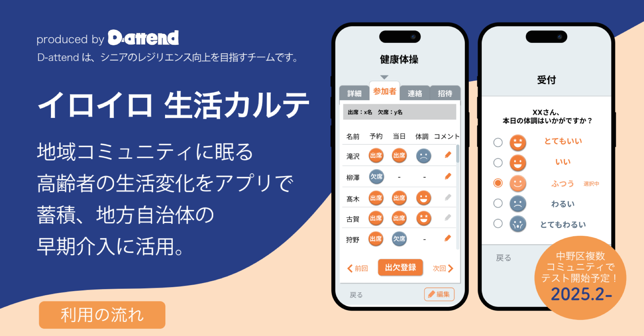
図作成場

